Slide 1
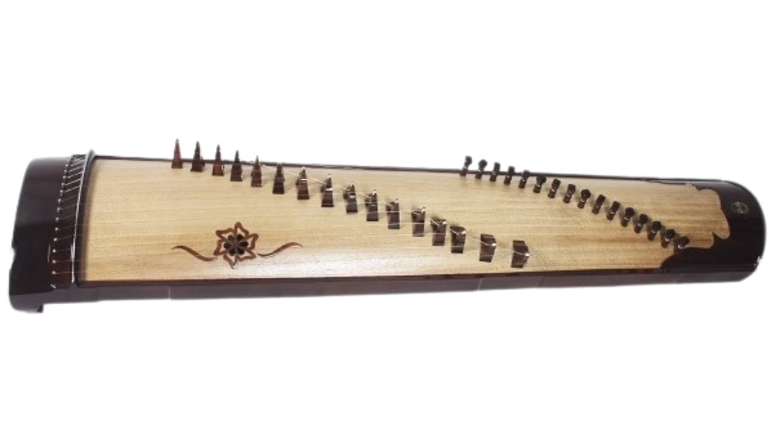


An Toàn Lao Động Trong Sản Xuất Đàn Tranh
Sản xuất đàn tranh là một ngành nghề thủ công đòi hỏi sự tỉ mỉ và cẩn thận. Tuy nhiên, công việc này cũng tiềm ẩn nhiều nguy cơ gây tai nạn lao động.
Bản quyền thuộc An Toàn Nam Việt

Slide 2

Thực Trạng An Toàn Lao Động
Giảm Số Vụ
Số vụ tai nạn lao động giảm 7,09% so với cùng kỳ năm 2023.
Giảm Số Người Bị Nạn
Số người bị nạn giảm 6,04% so với cùng kỳ năm 2023.
Tăng Số Người Bị Thương Nặng
Số người bị thương nặng tăng 3,32% so với cùng kỳ năm 2023.

Slide 3
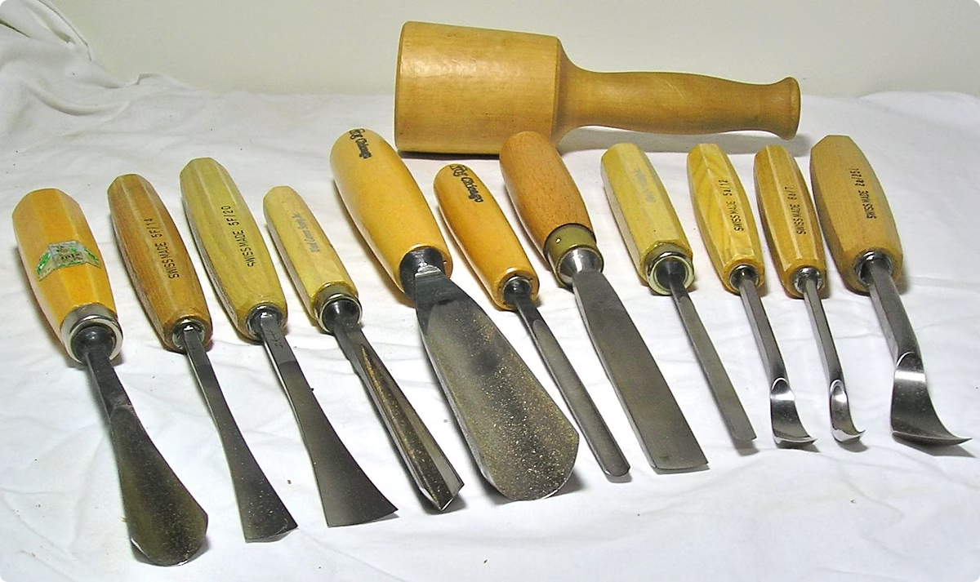
Tai Nạn Lao Động Trong Sản Xuất Đàn Tranh
1
Thiết Bị Máy Móc
Công nhân bị thương do sử dụng máy cắt hoặc máy mài không an toàn.
2
Va Chạm
Tai nạn va chạm với xe nâng hoặc thiết bị vận chuyển.
3
Hô Hấp
Bệnh nghề nghiệp do tiếp xúc với bụi gỗ và hóa chất.
4
Trượt Ngã
Tai nạn do sàn nhà máy không được vệ sinh sạch sẽ.

Slide 4

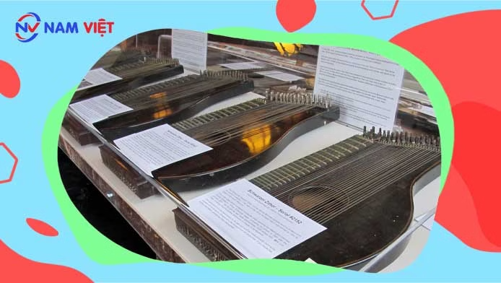


I. Công đoạn Cắt Gỗ
Đặc Điểm Công Việc
Cắt gỗ là công đoạn quan trọng, quyết định chất lượng và âm thanh của đàn tranh.
Sử dụng máy cắt chuyên dụng đảm bảo độ chính xác và tiết kiệm thời gian.
Nguy Cơ Tai Nạn
Chấn thương do tiếp xúc với lưỡi cắt.
Bụi gỗ và mảnh vụn có thể gây ra vấn đề về hô hấp.
Trượt ngã do sàn nhà bị ẩm ướt hoặc bừa bộn.
Biện Pháp An Toàn
Đeo kính bảo hộ, khẩu trang và sử dụng thiết bị bảo vệ cá nhân.
Tuân thủ quy trình an toàn lao động.

Slide 5

II. Công đoạn Gia Công Chi Tiết
1
Khoan Lỗ
Chấn thương do lưỡi khoan hoặc mảnh gỗ văng ra.
2
Chạm Khắc
Thương tích do dụng cụ chạm khắc sắc bén.
3
Xử Lý Bề Mặt
Bụi gỗ và mảnh vụn có thể gây khó chịu cho hệ hô hấp và mắt.

Slide 6
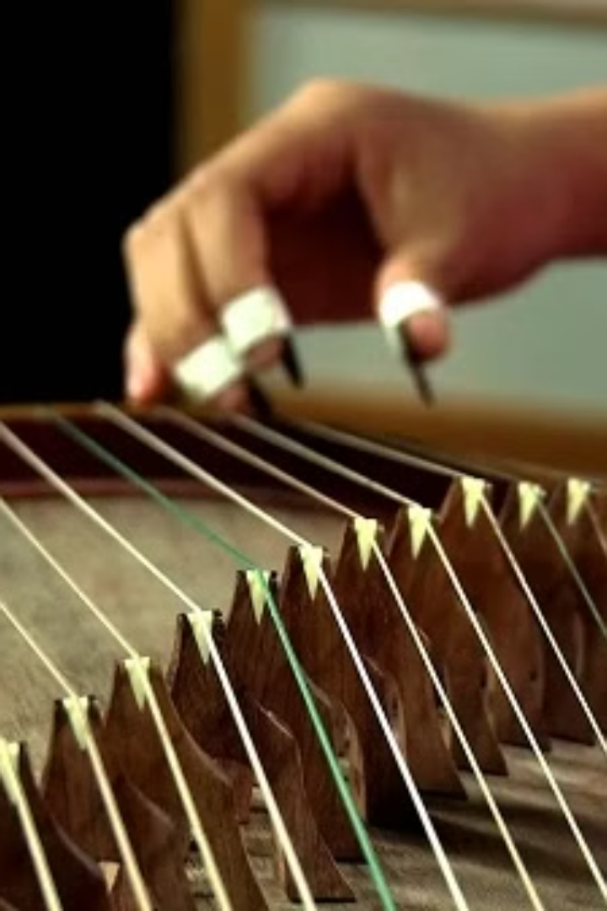
III. Công đoạn Lắp Ráp
Sử Dụng Dụng Cụ
Bị thương do sử dụng dụng cụ không đúng cách.
Tiếp Xúc Hóa Chất
Tiếp xúc với hóa chất độc hại trong keo dán.
Kẹp Bộ Phận
Bị kẹp tay hoặc ngón tay vào giữa các bộ phận.
Gắn Cầu Đàn
Cầu đàn không được đặt chính xác, gây ra sai lệch về âm thanh.

Slide 7

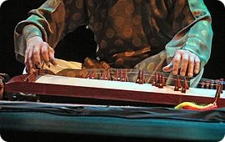


IV. Công đoạn Hoàn Thiện
Đánh Bóng
Tai nạn do máy đánh bóng hoạt động mạnh hoặc không được vận hành đúng cách.
Sơn Và Phủ Bảo Vệ
Tiếp xúc với hóa chất độc hại trong sơn và lớp phủ bảo vệ.
Trơn Trượt
Trơn trượt do sơn hoặc hóa chất đổ ra sàn, dẫn đến ngã và chấn thương.

Slide 8

Biện Pháp An Toàn Lao Động
Sử dụng thiết bị bảo hộ cá nhân
Kính bảo hộ, khẩu trang, găng tay, giày bảo hộ
Tuân thủ quy trình an toàn lao động
Vận hành máy móc đúng cách, sử dụng dụng cụ an toàn
Vệ sinh môi trường làm việc
Giữ sạch sẽ, thông thoáng, loại bỏ bụi gỗ và mảnh vụn
Huấn luyện an toàn lao động
Nâng cao kiến thức và kỹ năng an toàn cho công nhân

Slide 9

Xử lý tình huống khẩn cấp
1
Dừng máy
Ngay lập tức dừng hoạt động của máy móc khi xảy ra tai nạn.
2
Sơ cứu
Thực hiện sơ cứu ban đầu cho người bị nạn nếu cần thiết.
3
Gọi cấp cứu
Liên hệ dịch vụ y tế khẩn cấp nếu tình trạng nghiêm trọng.
4
Báo cáo
Thông báo cho quản lý và lập báo cáo chi tiết về sự cố.

Slide 10
Tham Khảo Thêm
1
Bài kiểm tra ATLD nhóm 3
Trắc nghiệm an toàn lao động nhóm 3
2
Bảng báo giá huấn luyện ATLD
Xem chi tiết
3
Tải về tài liệu (download)
Download tài liệu huấn luyện an toàn lao động sản xuất đàn tranh

